Slide 1
事後指導のための参考資料
（小学校高学年編）
みえネットスキルアップサポート
三重県教育委員会

Slide 2
◇問題１
インターネット上で調べものをする時の方法として、最も正しいものはどれですか。
１．インターネット上で調べたホームページの中から、
最初にのっているホームページのじょうほうが最も
正しいので、それを選ぶ必要がある。
２．インターネット上で見つけたじょうほうが正しいか
どうかは、ホームページを作った人の名前が書いて
あるかどうかで決める必要がある。
３．インターネット上でいくつかのホームページをかく
にんした上で、本や新聞などのほかのじょうほうとく
らべることが大切である。

Slide 3


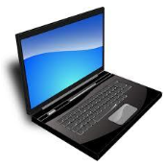
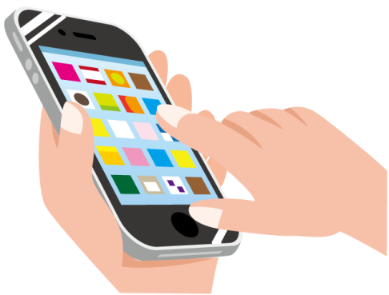
インターネットはだれもが発信者になれる世界です。インターネット上には、正しいじょうほうだけでなく、あやまったじょうほうもあることを理解し、使用しましょう。
知りたいじょうほうによって、調べる手段を使い分けたり、組み合わせたり、メディアの特性を活かして活用することが大切です。

Slide 4
◇問題２
インターネット上でブログやけいじ板に書きこむ時に気をつけなければならないこととして、最も正しいものはどれですか。
１．書きこみを見た人から、返事をもらえるよう、メー
ルアドレスを必ず書きこむようにする。
２．ブログやけいじ板には、知らない人に見られたく
ない書きこみや写真はのせない。
３．インターネット上は自由な世界であるので、どの
ようなことを書きこんでもよい。

Slide 5
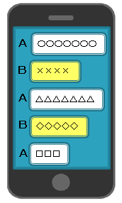
ブログやけいじ板などにのせた書きこみや写真などが、インターネット上に流出する可能性があります。一度、流出したものを回収することはむずかしいです。
インターネット上に投こうしたり、書きこむときには、世界中の人が見ていることを理解した上で、使用しましょう。

Slide 6
◇問題３
コンピュータウイルスの説明として、最も正しいものはどれですか。
１．パソコンやスマートフォンが、コンピュータウイル
スに感せんすると、中のじょうほうが、ぬすみ取ら
れることがある。
２．コンピュータウイルスは、受け取ったメールにて
ん付されているファイルを開いても、感せんするこ
とはない。
３．コンピュータウイルスに感せんすると、そのパソ
コンは二度と使えなくなる。

Slide 7

コンピュータウイルスに感せんすると、 パソコンの中に保存されている画ぞうやメール、 こじんじょうほうがぬすみ取られたり、知らない間にメールが外部に送られたりするなど、 じょうほうが流出するおそれがあります。
てき切なコンピュータウイルス対さくと、定期的なデータのバックアップを行いましょう。

Slide 8
◇問題４
パソコンやスマートフォンの安全対さくとして、最も正しいものはどれですか。
１．コンピュータウイルスに感せんする心配があるの
は、インターネットにつないでいるときだけである。
２．スマートフォンは、小さなパソコンなので、コン
ピュータウイルス対さくソフトを入れておくことが必
要である。
３．使っている時に、何もトラブルがなければ、シス
テムを最新のじょうたいにする必要はない。

Slide 9

スマートフォンは、 小さなパソコンです。スマートフォンでも、 セキュリティリスクはパソコンと同じです。
コンピュータウイルス対さくソフトなどを活用し、スマートフォンの中の大切なじょうほうを守っていきましょう。

Slide 10
◇問題５
こじんじょうほうについての説明です。最も正しいものはどれですか。
１．学校や近所のできごとなど、じょうほうの組み合わせ
から、 だれか分かってしまうじょうほうは、こじんじょう
ほうにあたる。
２．近くの人や学校の友だちが知っているじょうほうであ
れば、こじんじょうほうとはいえない。
３．スマートフォンでとった写真を、インターネット上にの
せても、だれがどこでとったかぜったいに分かることは
ないので、こじんじょうほうにはあたらない。

Slide 11
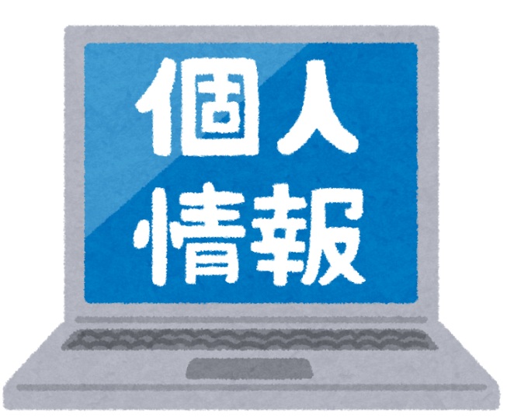
住所、名前、電話番号だけがこじんじょうほうではありません。組み合わせれば、こじんが特定できてしまうじょうほうもこじんじょうほうです。
こじんじょうほうの取りあつかいには、十分注意しましょう。

Slide 12
◇問題６
インターネット上では、パスワードをせっ定します。パスワードについての説明として、最も正しいものはどれですか。
１．ニセのホームページを作り、パスワードなどを入力させ
る手口があることから、パスワードがぬすまれる ことが
ないよう、定期的にパスワードを変こうする必要がある。
２．パソコンにほぞんされている写真やファイルは、イン
ターネットにつなげなければ、ぬすまれることはないので、
パスワードをせっ定する必要はない。
３．こまったときのために、パスワードを友だちに事前に教
えておくことが大切である。

Slide 13
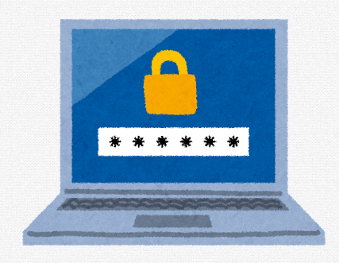
不用意にＩＤやパスワードを入力したり、教えたりしないように、気をつけましょう。
ＩＤやパスワードは、各サイトに別々のものをせっ定し、定期的にパスワードの変こうを行いましょう。

Slide 14
◇問題７
インターネットで見つけた画ぞうを自分のホームページにのせるために、気をつけなければならないこととして、最も正しいものはどれですか。
１．画ぞうをそのまま使うことのきょかをとっていない
ので、ソフトを使って加工し利用する。
２．画ぞうがのっているホームページの利用の注意を
よく読み、家の人など、近くの大人に相談する。
３．見つけた画ぞうのアドレス（ＵＲＬ）をコピーして、
自分のホームページなどにのせておいてもかまわ
ない。

Slide 15

写真などの作品をしょうかいしているホームページには、
利用上の注意点がのっていることが多いです。利用するときには、身近な大人に相談した上で、適切な方法できょ可を得て使用しましょう。
他の人のホームページにのっている画ぞうを利用するときには、相手のきょ可を得て使用しましょう。

Slide 16
◇問題８
インターネットの特ちょうについての説明です。最も正しいものはどれですか。
１．ホームページや画ぞうは、ホームページアドレス
（URL）を教えなければ、知らない人に見られるこ
とはない。
２．インターネットの世界は、顔が見えない世界なの
で、ほかの人に自分がだれかぜったいに分かるこ
とはない。
３．インターネット上であっても、実さいの生活と同じ
ように法りつがあるので、正しく利用することが大
切である。

Slide 17

インターネットの世界では、インターネットに関連する法りつはもちろんのこと、現実の世界の法りつがてき用されることもたくさんあります。
インターネットはとく名の世界ではありません。調べれば、こじんを特定することは可能です。

Slide 18
◇問題９
インターネットからじょうほうを手に入れる時に気をつけなければならないこととして、最も正しいものはどれですか。
１．インターネット上のホームページのじょうほうのなかに
は、まちがっているじょうほうもあるので、いくつかの
ホームページとくらべる必要がある。
２．インターネット上では、最新で正かくなじょうほうを手
に入れるためには、必ずお金を支はらわなければなら
ない。
３．インターネット上では、新聞やテレビより、つねに新し
いじょうほうがあり、すべて自由に使ってよい。

Slide 19

インターネット上には、正しいじょうほうだけでなく、あやまったじょうほうや、時間の経過とともに事実が変化したじょうほうなどがあるため、注意しましょう。
複数のホームページから取得したじょうほうを比かくし、正しいじょうほうを選びましょう。

Slide 20
◇問題１０
インターネットの利用に関する説明として、最も正しいものはどれですか。
１．自分の家のパソコンを使わなければ、だれがイ
ンターネット上に書いたのかぜったいに分からない。
２．インターネット上で行ったことは、必ずどこかに記
録が残っているため、せきにんを持った行動をとる
ことが大切である。
３．インターネット上の世界では、げん実の世界とはち
がうので、どのようなことをしても見つからない。

Slide 21

インターネットの世界でも、自分の発言や行動にしっかりとせきにんをもたなければいけません。
自分の発言や行動に、しっかりとせきにんをもちましょう。

Slide 22
◇問題１１
ケータイやスマートフォンでメールを送る時に気をつけなければならないこととして、最も正しいものはどれですか。
１．写真を送ることができるので、できるだけ楽しい
メールにするよう、どのような写真であってもメー
ルにつけた方がよい。
２．メールは、夜中でも早朝でも、思いつくままにいつ
でも送ってもよい。
３．メールは文字でじょうほうを送ることから、書き方
によっては、相手に自分の気持ちや、伝えたい内
ようが伝わらないことがある。

Slide 23

メールなど文字によるコミュニケーションは、相手の表じょうや声のトーンなどが伝わらないだけに、こちらの思いとはちがった形で相手に伝わることがあります。
メールなどを送るときには、相手への思いやりをもって、ていねいに伝える工夫をしましょう。

Slide 24
◇問題１２
ＳＮＳを利用する時に気をつけなければならないこととして、最も正しいものはどれですか。
１．友だちにせっ定した人だけしか見ることができない
ようにしておく。
２．たくさんの人に見てもらいたいので、だれでも見る
ことができるせっ定にしておく。
３．だれのことなのかがよく分かるように、自分の名前
や写真などをのせておく。

Slide 25

ＳＮＳ上に公開したじょうほうは、友だちや家族だけでなく、見ず知らずの人が見ることもあります。
自分の住所やメールアドレス、だれか分かる写真などこじんじょうほうを公開していると、思わぬトラブルにまきこまれてしまうこともあります。

Slide 26
◇問題１３
パソコンでホームページを見ていたら、画面に「入会金がふりこまれていません。１万円をふりこむか、次の電話番号に連らくをしてください」というメッセージが表れて消えません。どうすればよいですか。最も正しいものを選びなさい。
１．書いてある電話番号に電話をして、取り消しても
らう。
２．一人で考えずに、まずは家の人など、近くの大人
にすぐ 知らせる。
３．急いでお金をはらって、画面のメッセージを消して
もらう。

Slide 27

入会金が振り込まれていません。
１万円を振り込むか、次の電話番号に連絡をしてください。
ご請求金額
10,000円
【振込先】
〇〇銀行〇〇支店
【口座番号】
××××××
【電話番号】
△△△△△△△△
有害サイトではさぎに合うケースが多いです。こまった時には、相談しましょう。
自分一人でなやまず、保護者（ほごしゃ）や先生など、身近な大人に相談しましょう。

Slide 28
◇問題１４
パソコンやスマートフォンの使用にあたって、気をつけなければならないこととして、最も正しいものはどれですか。
１．スマートフォンやパソコンを使う時間をあらかじめ
決めておき、長い時間使わないように注意して使う。
２．スマートフォンを持ったまま使っていると、うでが
つかれるので、ふとんやベッドに横になって使う。
３．スマートフォンを暗い部屋で使う時は、画面の明
るさを、あらかじめ暗めにして使う。

Slide 29


スマートフォンやパソコンのディスプレイ画面を長時間見ていると、体調不良を引き起こす可能性があります。
正しい利用方法と、節度ある使い方を心がけましょう。

Slide 30
◇問題１５
インターネットで調べものをしていると、「●月×日に日本で大きな地しんがおきるのでにげてください」という知らない人の書きこみを見つけました。どうすればよいですか。最も正しいものを選びなさい。
１．たくさんの人が助かるように、書かれていたじょうほ
うをインターネット上に書きこむ。
２．家の人に、書かれていたじょうほうを伝え、そのじょ
うほうが信用できるかどうかをいっしょに考える。
３．じょうほうを書いていた人に、そのじょうほうが本当
かどうかメールでしつ問してたしかめる。

Slide 31

インターネットはだれもが発信者になれる世界です。インターネット上には、正しいじょうほうだけでなく、あやまったじょうほうもあることを理解し、使用しましょう。
信用できるじょうほうかどうかを、身近な大人といっしょに考えましょう。

Slide 32
◇問題１６
スマートフォンの使い方として、最も正しいものはどれですか。
１．スマートフォンでは写真がとれるので、好きな場
所で、好きなものを勝手にとってもよい。
２．友だちの家までまよわず行けるように、スマート
フォンで地図を見ながら、歩いたり、自転車に乗っ
たりして行く。
３．無料で使えるアプリを見つけたら、パソコンやス
マートフォンにほぞんする前に、家の人など、近く
の大人に使っていいか聞いてみる。

Slide 33
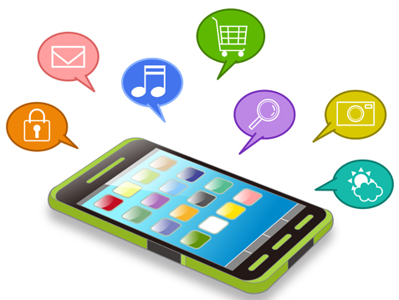
アプリの中には、
スマートフォンの中から不正にじょうほうをぬき取るなど、悪質なアプリもあります。
新しいアプリを使うときは、身近な大人に相談・確認をしてから使いましょう。

Slide 34
◇問題１７
インターネットを利用する時に守らなければならないこととして、最も正しいものはどれですか。
１．どのようなアプリやソフトでも、パソコンやスマート
フォンにほぞんしてもよい。
２．きょかをとらないでとった写真は、インターネット上に
のせてはいけない。
３．自由に音楽や映画を、パソコンやスマートフォンに
ほぞんしてもよい。

Slide 35

本人にことわりなく、
さつえいした写真を
インターネット上に公開することは、しょうぞう権やプライバシーのしん害となります。
写真をとったり、じょうほうを発信したりすることが手軽にできる時代だからこそ、てき切に使用することが求められています。

Slide 36
◇問題１８
無料通話アプリでメッセージのやり取りをする時に気をつけなければならないこととして、最も正しいものはどれですか。
１．メッセージがとどいたらすぐに返事を送るため、ス
マートフォン等はいつも持ち歩いた方がよい。
２．す早く返事を送るため、メッセージは、なるべく短
い言葉で送った方がよい。
３．メッセージを送る前に、人をきずつけるような内ようでないか見直した方がよい。

Slide 37

相手の表じょうが見える会話とちがい、メールなどの文字じょうほうでのやり取りは、相手の表じょうが見えず、こちらの思いとはちがった形で相手に伝わり、トラブルに発てんするケースがあります。
メッセージなどを送るときには、相手にいやな思いをさせないか、内ようをたしかめてから送りましょう。

Slide 38
◇問題１９
知らない人から、「たくさんの人に、このメールを送ってください」と書かれたメールがとどきました。どうすればよいですか。最も正しいものを選びなさい。
１．自分のところでメールを止めると、送ってきた相手
に悪いので、言われたとおり送る。
２．一度にまとめて送ることができるメールの方法を
使って、友だちに送る。
３．知らない人からのメールであるので、送らずに、家
の人など、近くの大人にすぐ知らせる。

Slide 39

送るたびに送信先をふやしていくメールを、チェーンメールといいます。そのようなメールを受け取った場合は、身近な大人に相談しましょう。
「チェーンメール」は転送しないで、身近な大人に相談しましょう。

Slide 40
◇問題２０
フィルタリングの説明として、最も正しいものはどれですか。
１．インターネット上で、きけんなホームページに出
会うことがないように、利用者を守ってくれるもの
である。
２．めいわくメールを受け取らないように、利用者を
守ってくれるものである。
３．画面タッチやキーボードでのじょうほう入力をま
ちがわないようにするためのものである。

Slide 41
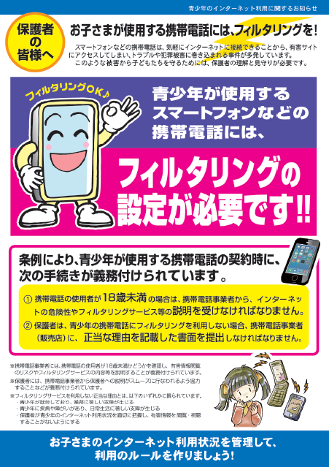
フィルタリングとは、
インターネット上のじょうほうを一定のきじゅんではん別し、子どもたちにとって、のぞましくないホームページへのアクセスをせいげんするものです。
さまざまなネットトラブルにまきこまれないためにも、フィルタリングのせっ定が必要です。

